Slide 1


Slide 2
La mission Euclid
Rodolphe Clédassou

Slide 3
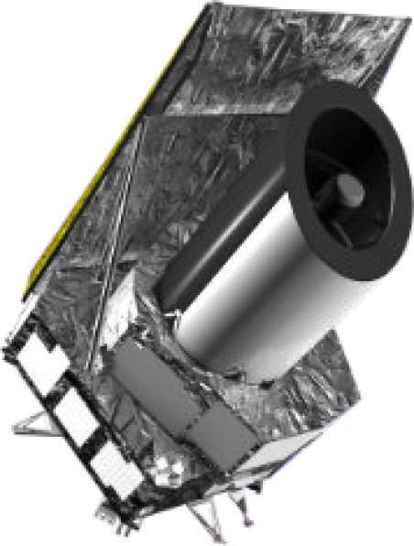
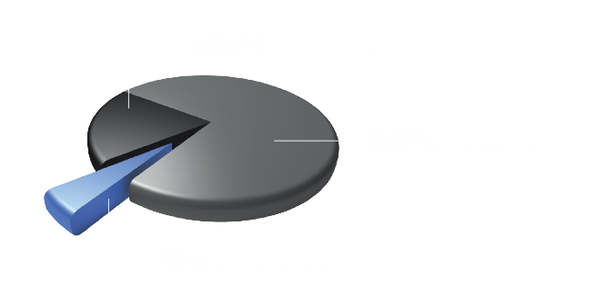
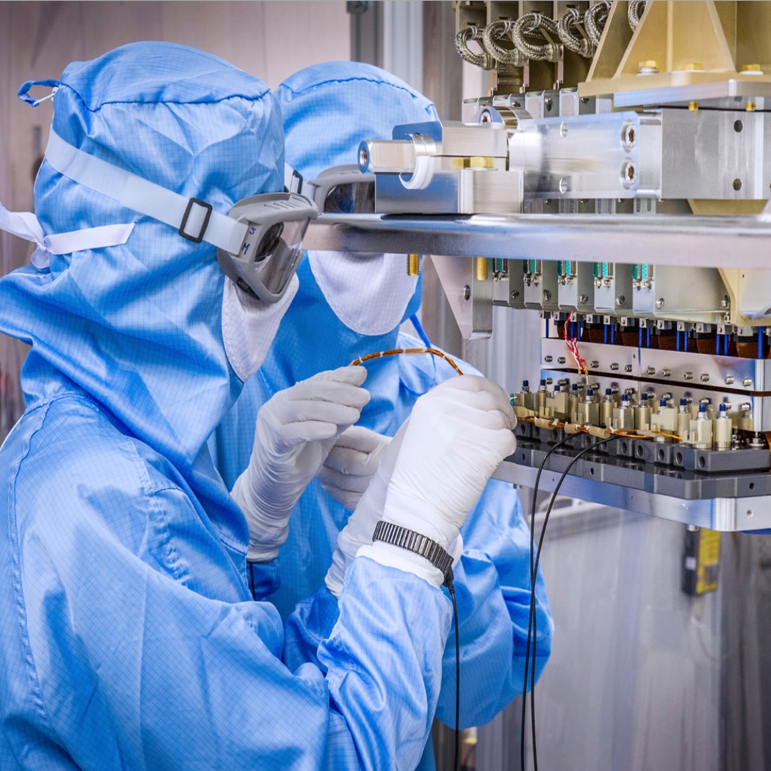

La mission Euclid
Découvrir l’invisible
L'univers que nous observons est constitué
à 70% d’une énergie inconnue,
et à 25% d’une matière inconnue !
La mission Euclid
l’invisible
L'univers à 70%
d’une énergie inconnue,
En 1929 Edwin Hubble
En 1998 est découverte
Pour quelle raison ?
Une énergie inconnue
en serait-elle la cause ?
Pour expliquer cette
accélération, plusieurs
hypothèses furent élaborées :
Notre univers ne serait
Les lois de la.
Existerait-il une
Le modèle cosmologique qui prévaut actuellement chez les scientifiques
En 1929 Edwin Hubble découvre que notre univers est en expansion.
En 1998 est découverte l'accélération de cette expansion !
Pour quelle raison ?
Une énergie inconnue
en serait-elle la cause ?
Notre univers serait constitué à 95%
de matière noire et d’énergie sombre ...
dont on ne connait pas
les vraies natures !
Pour expliquer cette
accélération, plusieurs
hypothèses furent élaborées :
Notre univers ne serait pas homogène et isotrope.
Les lois de la gravitation ne seraient plus adaptées à de grandes structures.
Existerait-il une énergie sombre "répulsive" ?
Le modèle cosmologique qui prévaut actuellement chez les scientifiques
est qu'une énergie sombre agit pour forcer l'univers à s'étendre de plus en plus vite, à l'encontre de la gravité à très grande échelle.

Slide 4
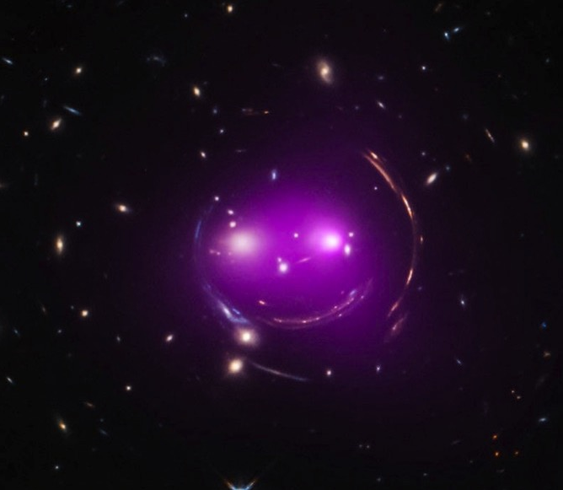
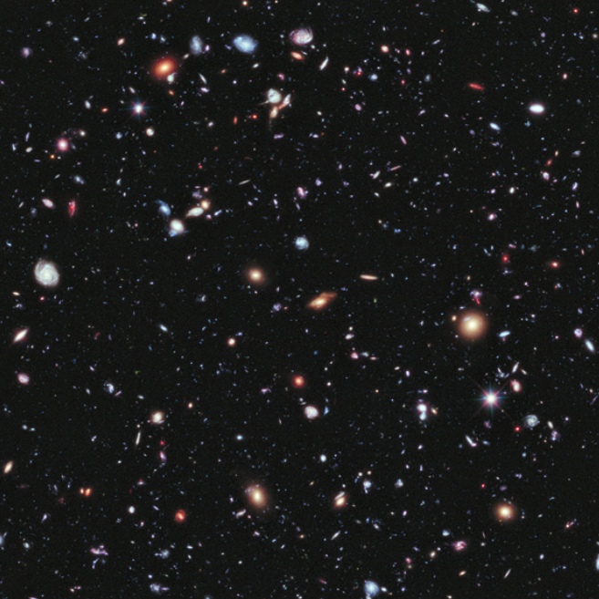
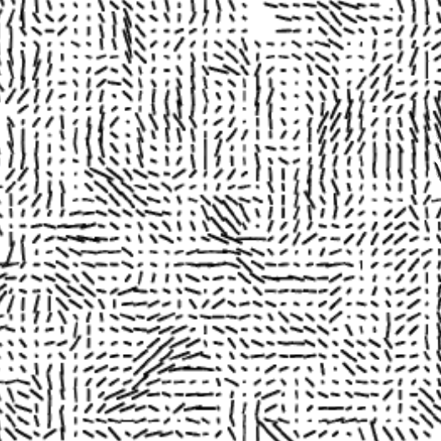
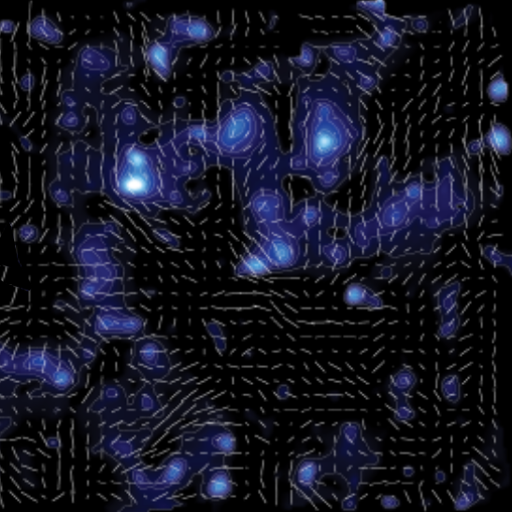
Ce que mesure Euclid le Weak Lensing
La lumière est déviée lors de son passage à proximité de la matière noire... les images des galaxies nous apparaissent donc déformées.
La statistique des déformations (excentricité et orientation) donne accès à la répartition de matière noire sur la ligne de visée.
La répartition de matière noire “sur la profondeur“ (donc au fil des âges) reflète le taux d’expansion de l’Univers
La mission Euclid
l’invisible
L'univers à 70%
d’une énergie inconnue,
En 1929 Edwin Hubble
En 1998 est découverte
Pour quelle raison ?
Une énergie inconnue
en serait-elle la cause ?
Pour expliquer cette
accélération, plusieurs
hypothèses furent élaborées :
Notre univers ne serait
Les lois de la.
Existerait-il une
Le modèle cosmologique qui prévaut actuellement chez les scientifiques
Observed
region
Raw lensing
measurement
Dark matter
distribution
Massey et al.
Image Hubble Space Telescope (comparable à celles d’Euclid)
Instrument VIS
Imager les galaxies sur une grande partie du ciel, avec une excellente qualité image

Slide 5
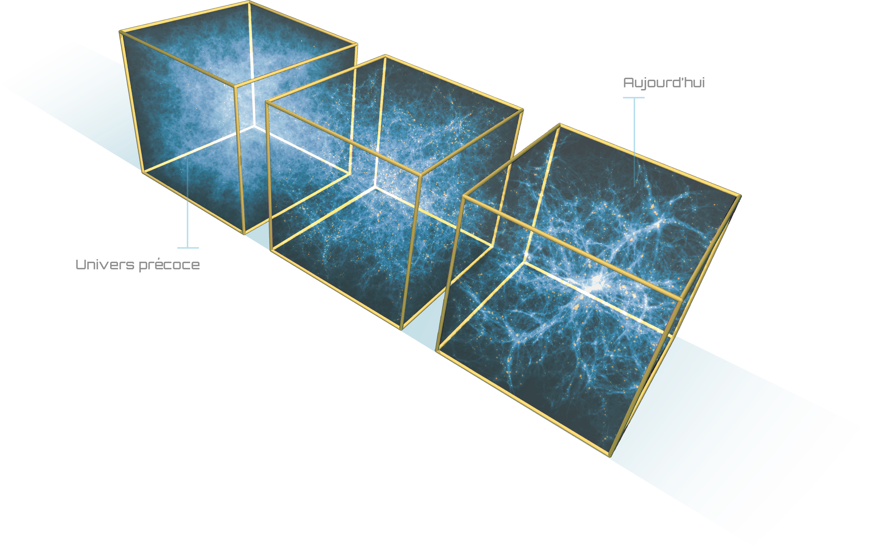
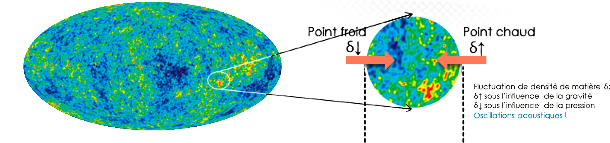
Ce que mesure Euclid
les oscillations baryoniques acoustiques
(BAO)
La mission
Euclid
l’invisible
et autre
L'univers à 70%
d’une énergie inconnue,
En 1929 Edwin Hubble
En 1998 est découverte
Pour quelle raison ?
Une énergie inconnue
en serait-elle la cause ?
Pour expliquer cette
accélération, plusieurs
hypothèses furent élaborées :
Notre univers ne serait
Les lois de la.
Existerait-il une
Le modèle cosmologique qui prévaut actuellement chez les scientifiques
Mesurer la lumière des galaxies …
La mesure du décalage spectral, effectuée sur un très grand nombre de galaxies sur le ciel et sur une grande "profondeur" nous montrera l’évolution "géométrique" des grandes structures, donc l’effet et la répartition de l’énergie noire.
La naissance des grandes structures ...
Big Bang !
Des oscillations de pression circulent dans un plasma ultra-dense et ultra-chaud.
Age de l'univers 10⁻³⁵ s : c'est l'inflation.
L’espace se dilate 10³⁰ à 10¹⁰⁰ fois en 10⁻³² s.
Les particules et la matière sont synthétisées durant l'expansion vertigineuse. Les oscillations se propagent dans la soupe primordiale de matière ordinaire, de lumière et de matière noire. Quand l'univers atteint 3000 degrés, la lumière s'échappe (c'est le fameux fond cosmologique de Planck) et la matière peut se condenser sous l'effet
de la gravitation.
Les oscillations ne se propagent plus. Leur empreinte reste imprimée dans la carte de la matière baryonique (les atomes) et va guider la formation des grandes structures visibles.
Puis l’univers va s'étendre avec les grandes structures le composant, en même temps que celles-ci évoluent et se rassemblent en amas.
NISP va observer par spectroscopie infrarouge les décalages spectraux (redshifts spectroscopiques) des galaxies sur une grande partie du ciel

Slide 6
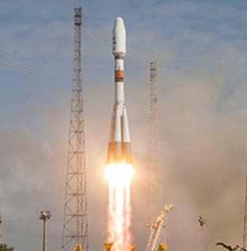
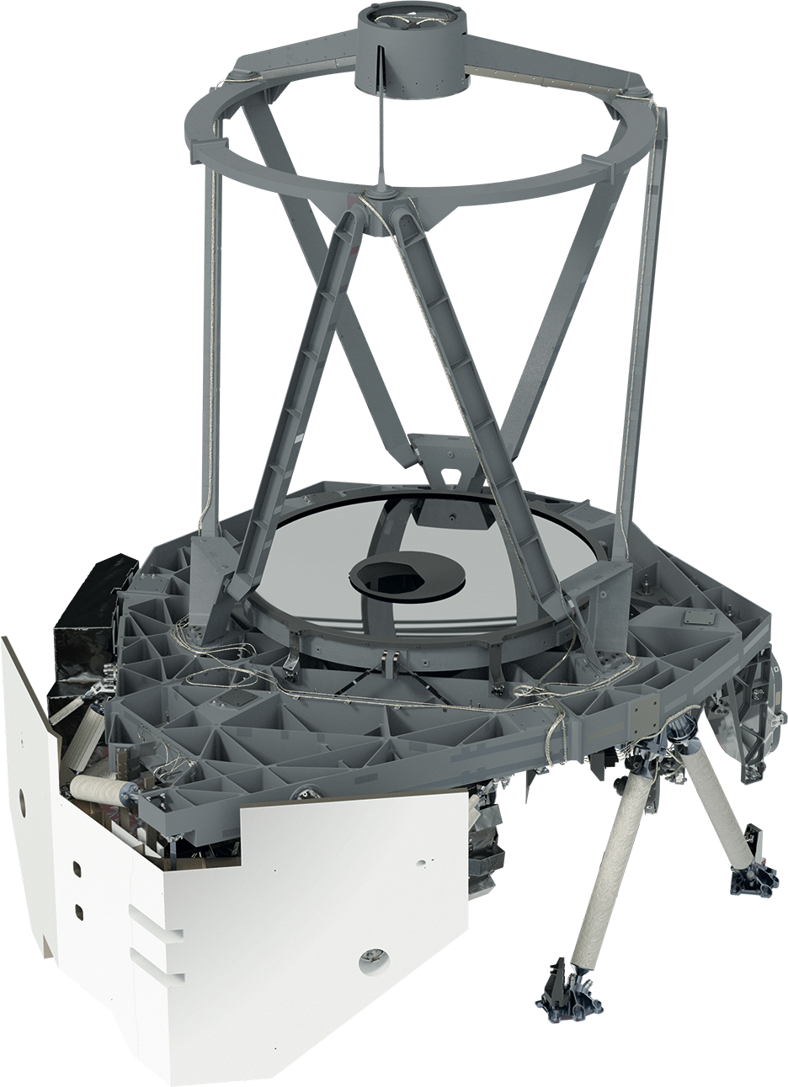
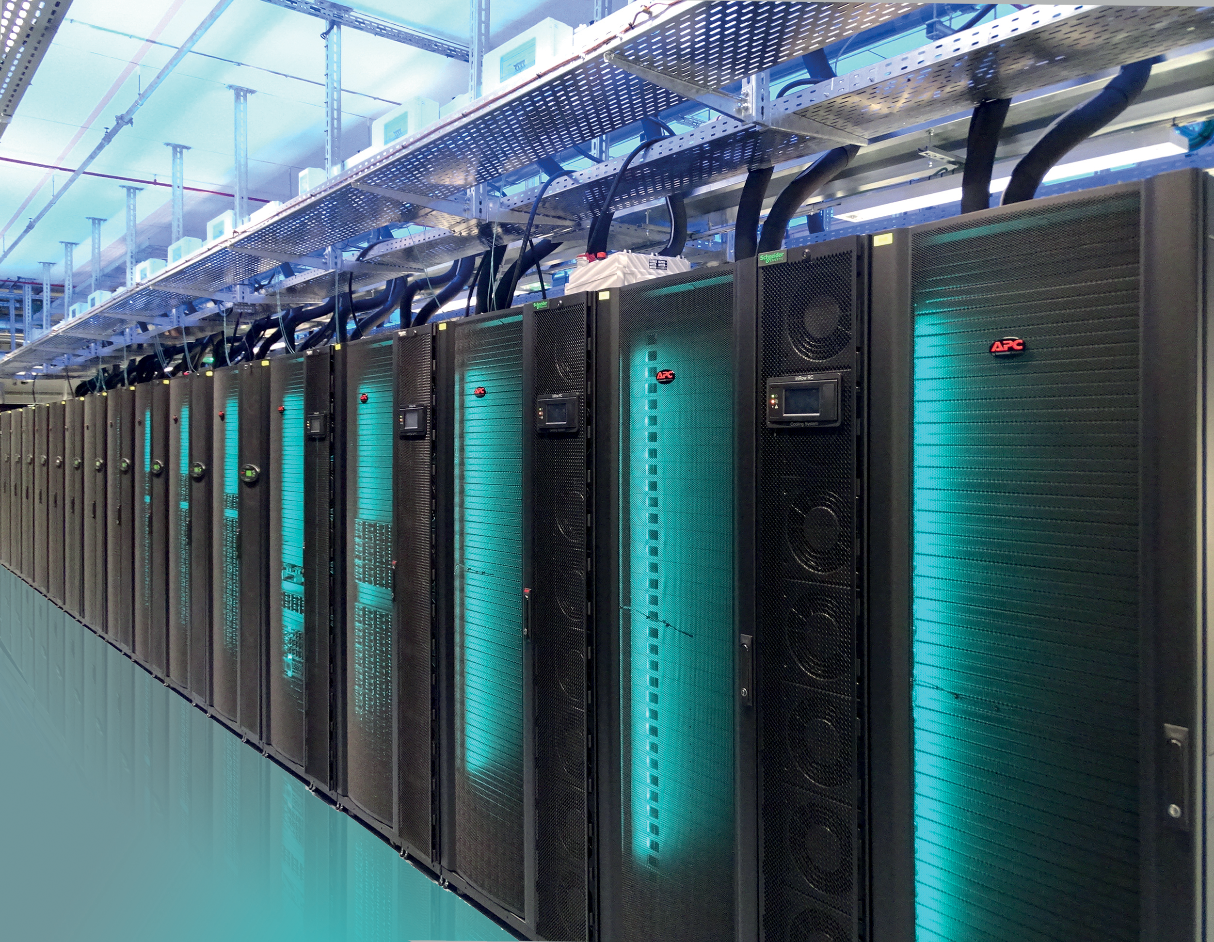
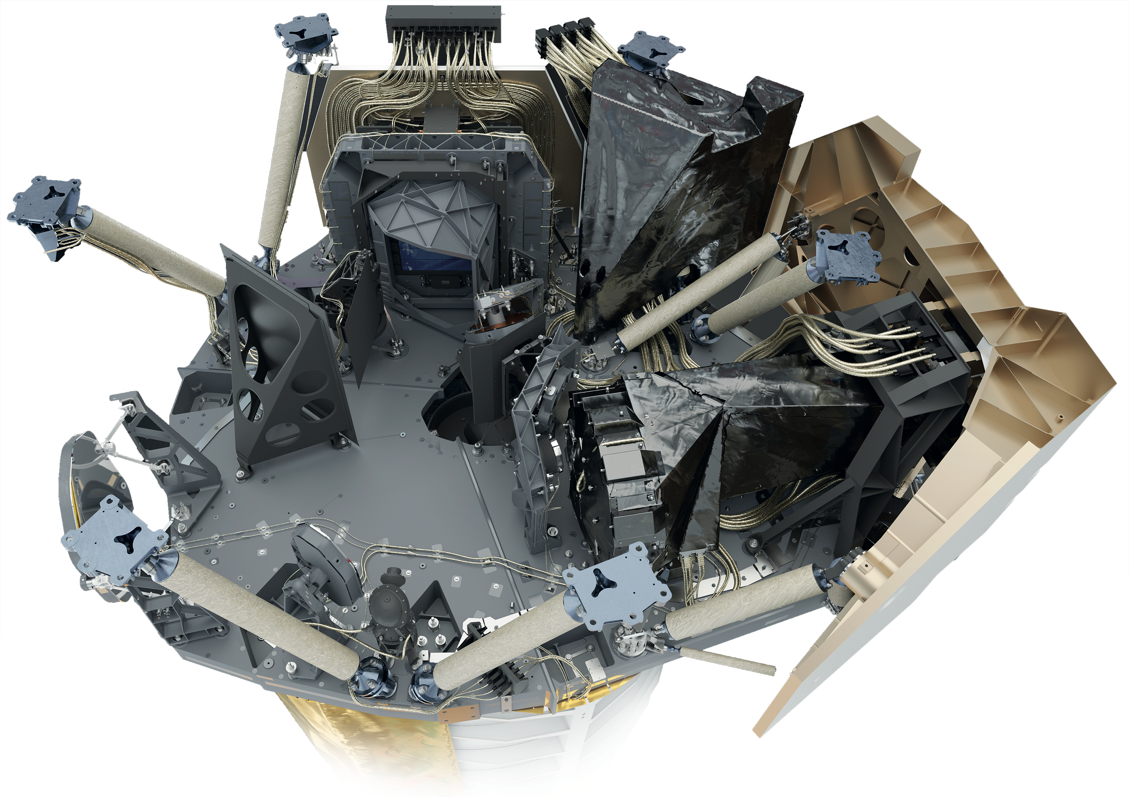
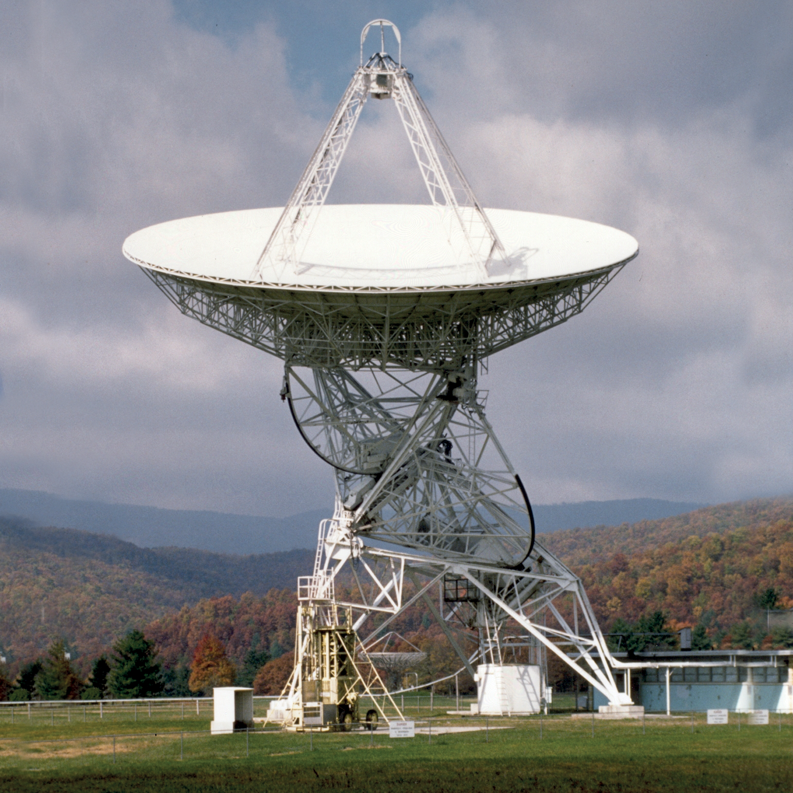
La mission Euclid
Lancement prévu en 2021 depuis la base de Kourou, par une fusée Soyouz
La mission
Euclid
l’invisible
et autre
L'univers à 70%
d’une énergie inconnue,
En 1929 Edwin Hubble
En 1998 est découverte
Pour quelle raison ?
Une énergie inconnue
en serait-elle la cause ?
Pour expliquer cette
accélération, plusieurs
hypothèses furent élaborées :
Notre univers ne serait
Les lois de la.
Existerait-il une
Le modèle cosmologique qui prévaut actuellement chez les scientifiques
6 ans de mission autour du point L2 Terre / Soleil,
6 mois de recette en vol et de préparation à l’exploitation,
une couverture du ciel de 15 000 deg²
1
1
Euclid
est une mission
de l'ESA
Agence Spatiale Européenne
La France en a le leadership scientifique.
Elle regroupe plus de 15 Pays
et plus de 1500 personnes.
2
3
5
4

Slide 7
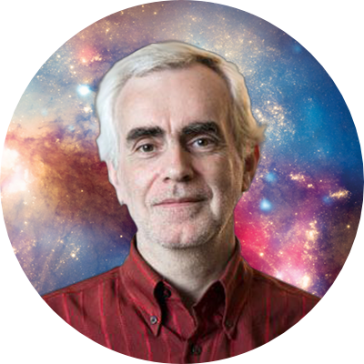

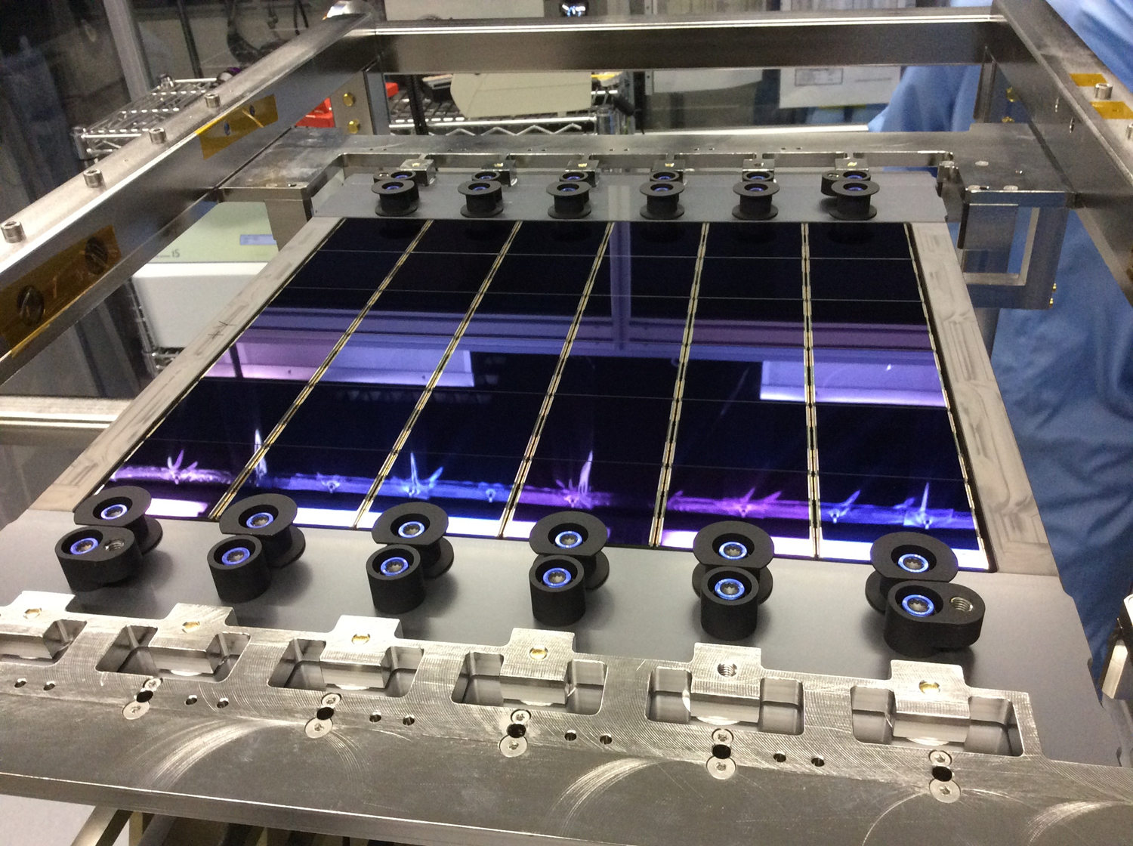
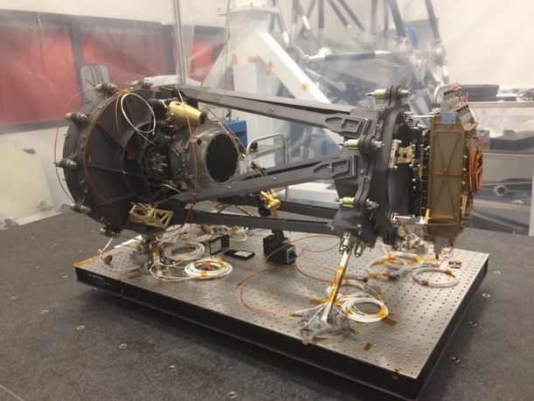
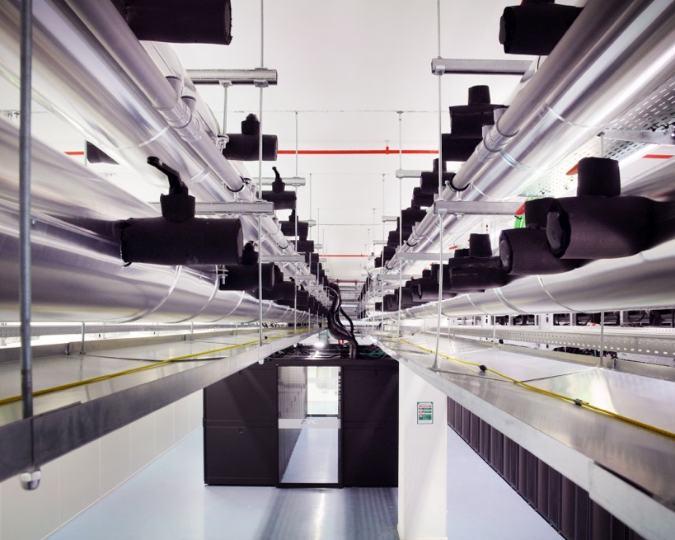
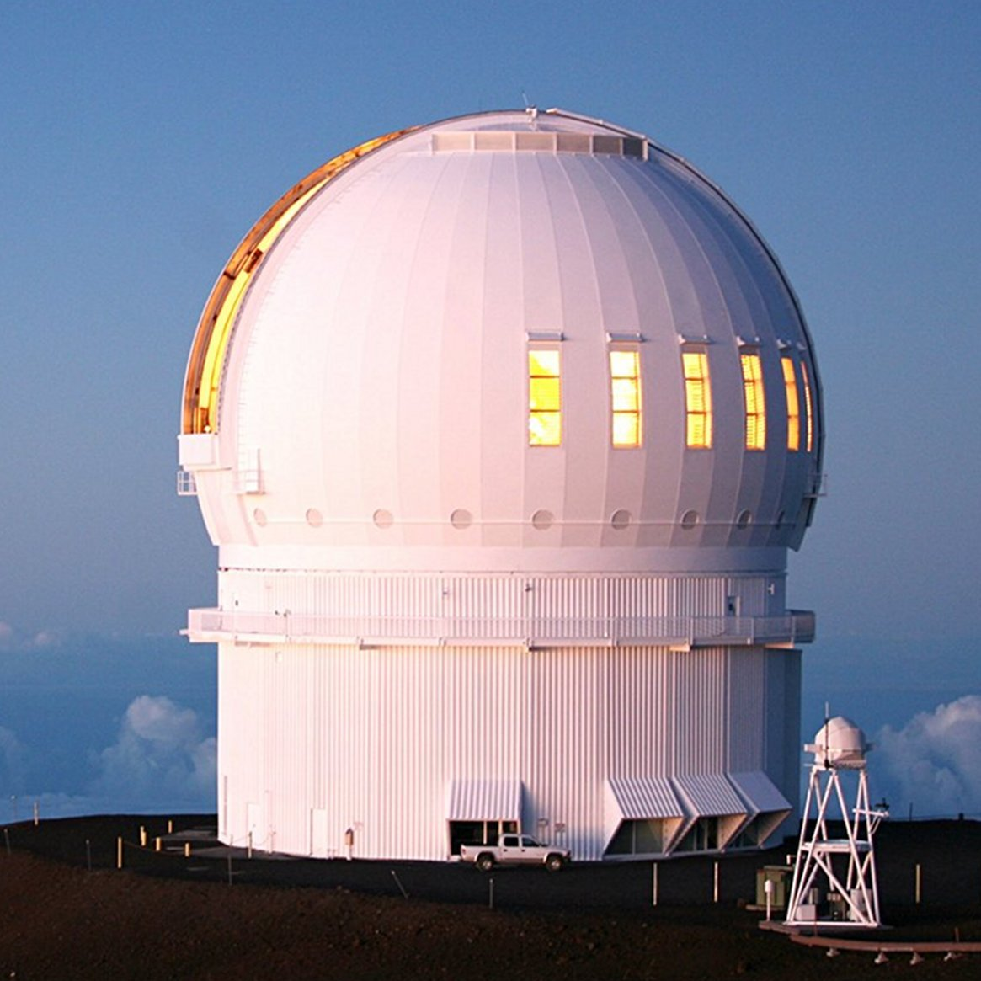
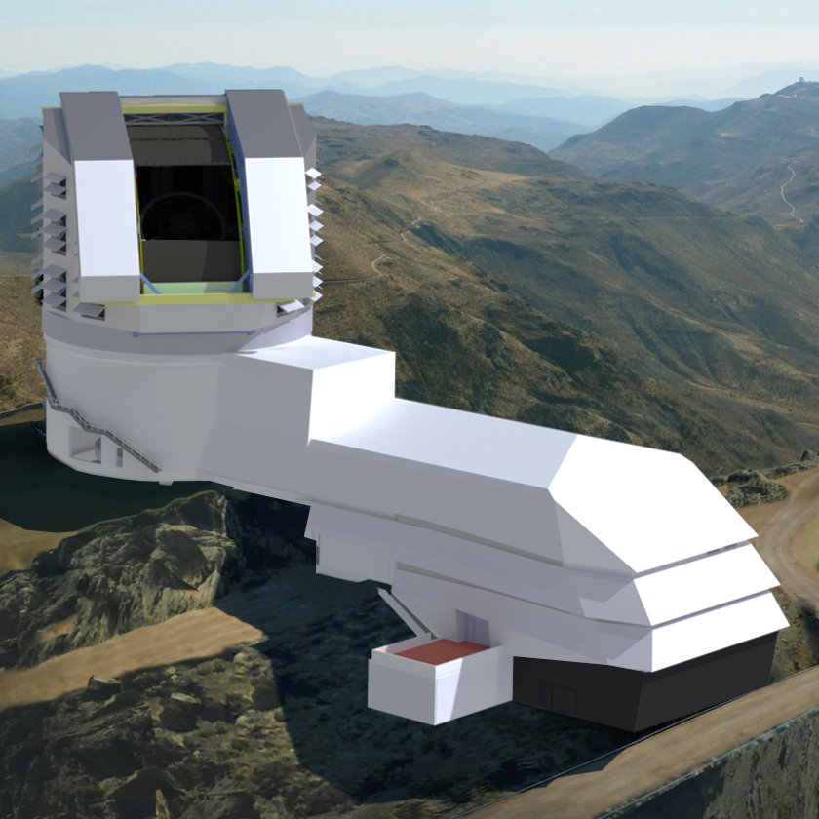
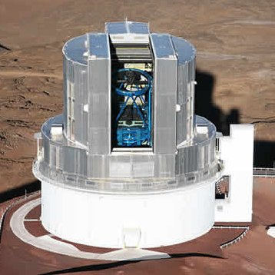
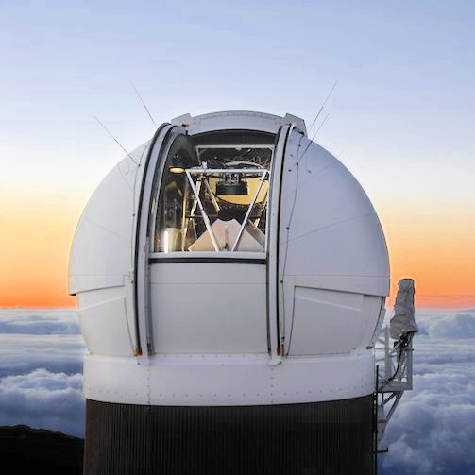



Organisation du consortium Euclid
Part Française :
30% à égalité avec l’Italie
Les autres gros contributeurs sont Allemagne & Royaume-Uni (~10%), NASA, Japon (Subaru), Canada (CFHT)
ECL
Yannick. Mellier (IAP)
Lancement prévu en 2021 depuis la base de Kourou,
par une fusée Soyouz
EST
Euclid Science Team
10 membres
16 pays
225 laboratoires
1487 membres
78 membres “at large“
200 Alumni
(novembre 2017)
6 ans de mission, dont 6 mois de commisioning,
une couverture du ciel 15 000 deg²
Euclid Consortium Board (ECB)
22 membres
ECL Support
SWG (Science Working Groups)
Mesurer la lumière des galaxies : le décalage spectral..
Support Office
Coordination support
Mission System
Mission survey WG
Calibration WG
Science Performance Verification
Tracking Team
Communication
Complementary data group
Coordination Group
Editorial Board
Cosmology
Weak Lensing
Galaxy Clustering
Clusters
CMB Cross Correlation
Strong Lensing
Cosmology theory
Cosmological simulations
Legacy
Primeval Universe
Galaxy & AGN evolution
Local Universe
Planets
Super Novae & transients
Solar System Objects
Milky Way & resolved
stellar population
La naissance des grandes structures ....
ECL
Yannick Mellier
(IAP)
Lorsque les galaxies s'éloignent, leur spectre lumineux se décale vers le rouge, c'est ce décalage qui nous apporte la preuve de l'expansion de l'univers.
Cette mesure effectuée sur un très grand nombre de galaxies sur le ciel et sur une grande "profondeur" nous montrera l’évolution "géométrique" des grandes structures, donc l’effet et la répartition de l’énergie noire.
Big Bang ! Des oscillations de pression circulent dans un plasma ultra-dense et ultra-chaud.
Age de l'univers 10-35s : c'est l'inflation. L’espace se dilate 1030 à 10100 fois en 10-32 s.
Les particules et la matière sont synthétisées durant l'expansion vertigineuse. Les oscillations se propagent dans la soupe primordiale de matière ordinaire, de lumière et de matière noire. Quand l'univers atteint 3000 degrés, la lumière s'échappe (c'est le fameux fond cosmologique de Planck) et la matière peut se condenser sous l'effet de la gravitation.
Les oscillations ne se propagent plus. Leur empreinte reste imprimée dans la carte de la matière baryonique (les atomes) et va guider la formation des grandes structures visibles.
Puis l’univers va s'étendre avec les grandes structures le composant, en même temps que celles-ci évoluent et se rassemblent en amas.
VIS
NISP
SGS
OBS

Slide 8
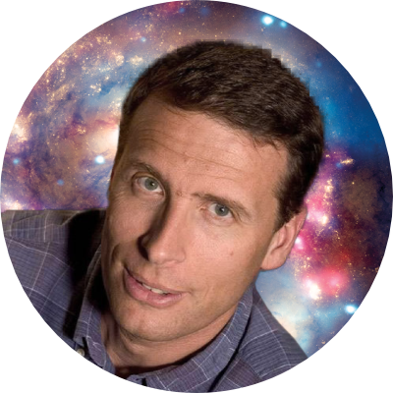












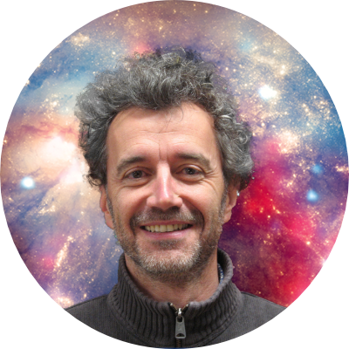
Euclid en France
Yannick Mellier (IAP)
Anne Ealet (CPPM)
EST
Euclid Science Team
10 membres
35 Laboratoires
425 Membres
(novembre 2017)
Yannick Mellier (IAP)
Euclid Consortium Board (ECB)
22 membres
Olivier Le Fèvre (LAM)
SWG (Science Working Groups)
Cosmology
Weak Lensing
Galaxy Clustering
Clusters
CMB Cross Correlation
Strong Lensing
Cosmology theory
Cosmological simulations
Legacy
Primeval Universe
Galaxy & AGN evolution
Local Universe
Planets
Super Novae & transients
Solar System Objects
Milky Way & resolved
stellar population
ECL
Yannick Mellier
(IAP)
VIS
NISP
SGS
OBS
Anne Ealet (CPPM)
Marc Sauvage (CEA)

Slide 9
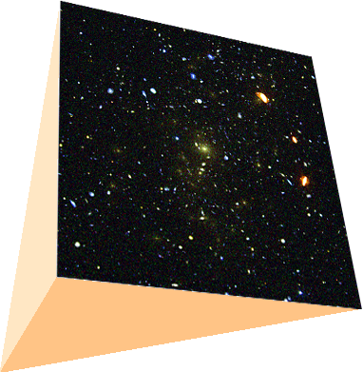
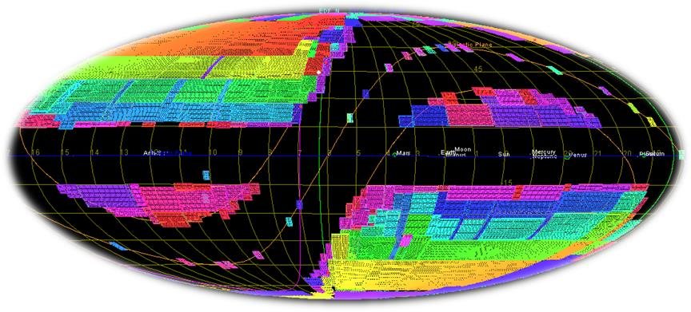
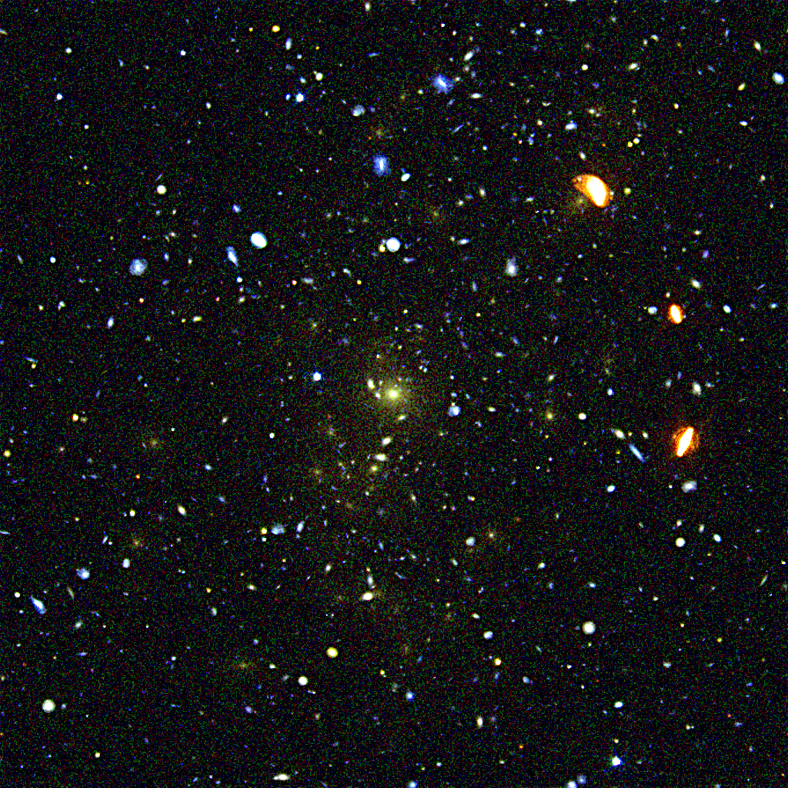
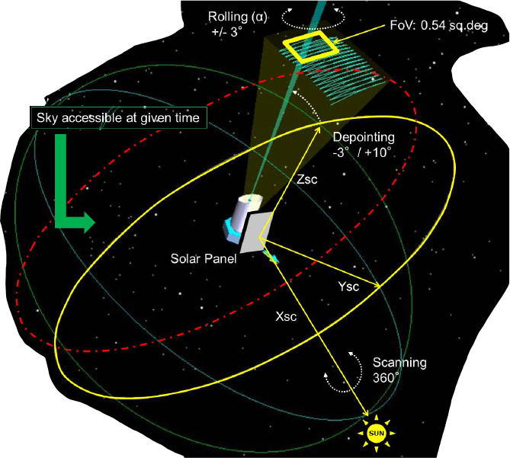
Le relevé d’ Euclid
Le survey
Observer des milliards de galaxies comme “traqueur” statistiques permettant de comprendre la formation des grandes structures de l’univers
La mission
Euclid
l’invisible
et autre
L'univers à 70%
d’une énergie inconnue,
En 1929 Edwin Hubble
En 1998 est découverte
Pour quelle raison ?
Une énergie inconnue
en serait-elle la cause ?
Pour expliquer cette
accélération, plusieurs
hypothèses furent élaborées :
Notre univers ne serait
Les lois de la.
Existerait-il une
Le modèle cosmologique qui prévaut actuellement chez les scientifiques
Survey de 15000 deg²
Visible & infrarouge
Diamètre de 1.2 m
Champ de 0.5 deg²
Un survey de 15 000 deg² constitué de :
30 000 champs observés de 0,5 deg² chacun sur le ciel
10 000 champs de calibrations
Choix des meilleures zones du ciel (minimisation de la lumière zodiacale et de la contamination par les étoiles)
Contraintes complexes sur le satellite pour minimiser les perturbations thermiques
10 milliards de galaxies observées
en photométrie visible et infrarouge
50 millions
de spectres infrarouges

Slide 10
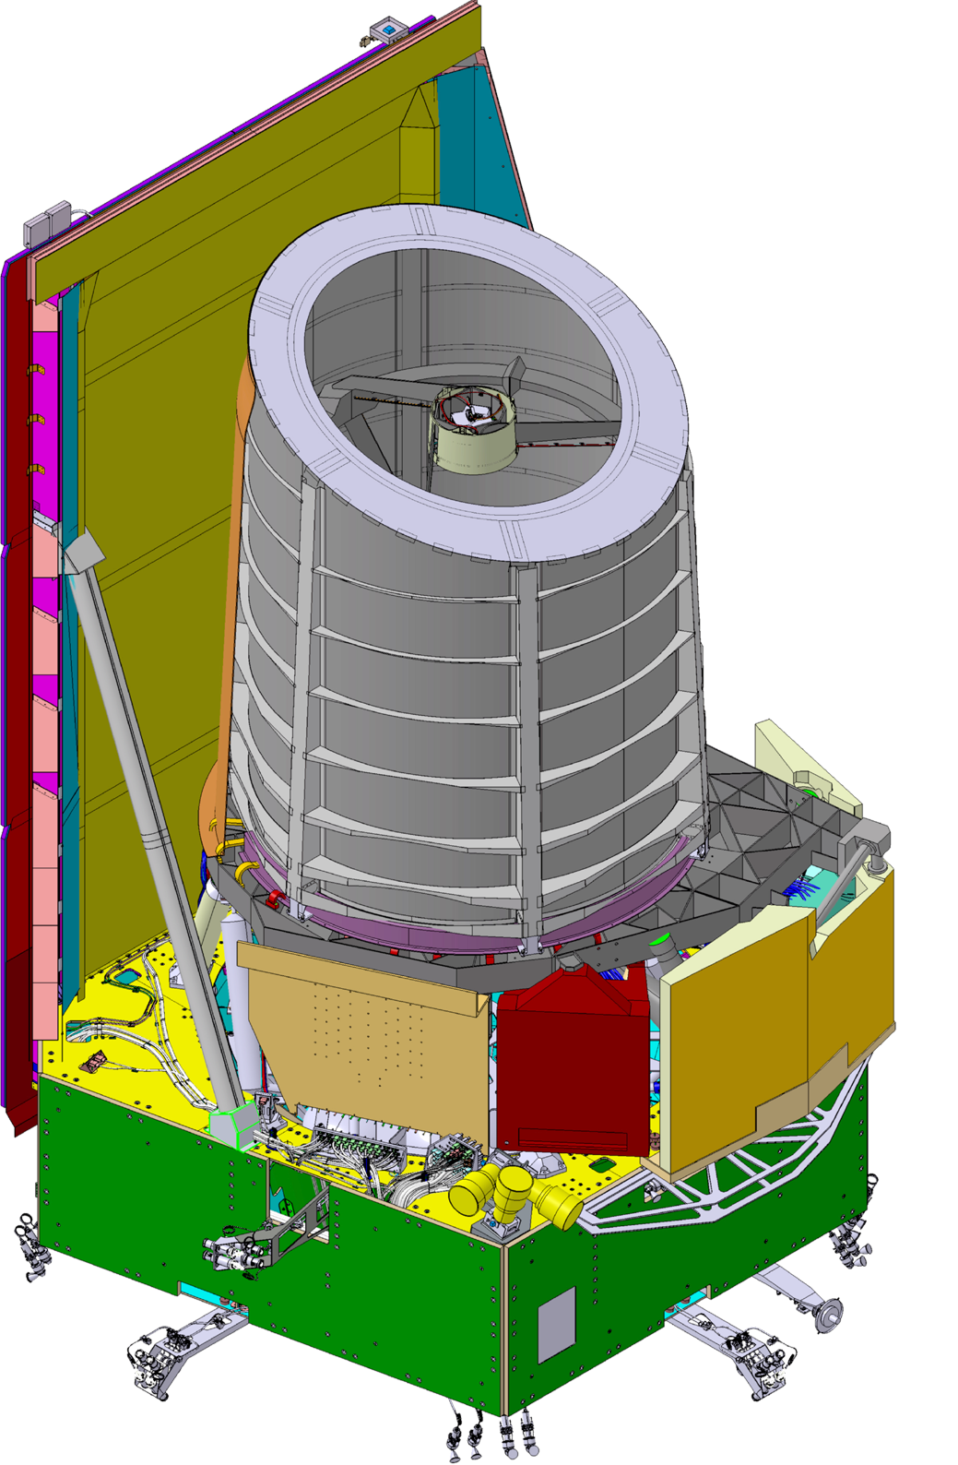
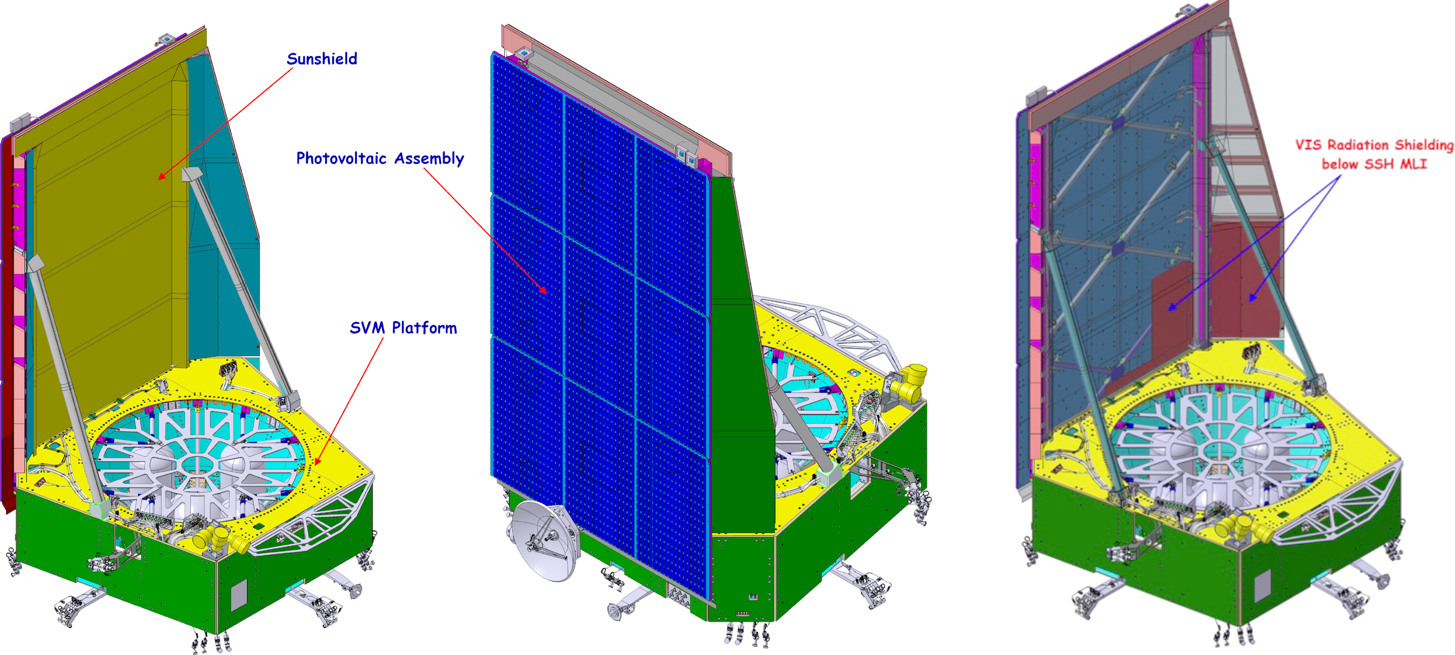
Satellite et module de service
Attribution mi-2014 de la maitrise d’œuvre du satellite à Thalès Alénia Space (Turin, Italie)
La mission
Euclid
l’invisible
et autre
L'univers à 70%
d’une énergie inconnue,
En 1929 Edwin Hubble
En 1998 est découverte
Pour quelle raison ?
Une énergie inconnue
en serait-elle la cause ?
Pour expliquer cette
accélération, plusieurs
hypothèses furent élaborées :
Notre univers ne serait
Les lois de la.
Existerait-il une
Le modèle cosmologique qui prévaut actuellement chez les scientifiques
CDR satellite prévue en 2018
Fiche Technique
Masse : 2160 kg avec adaptateur
Puissance entre 1800 W et 2400 W
Propulsion hydrazine (~140 kg)
Pare soleil en fibre de carbone (CFRP)
Mémoire de masse de 4 To (3 jours de données scientifiques)
Communication en bande K par une antenne HGA de 70 cm à deux degrés de liberté (74 Mbits/s)
Fine Guidance Sensor
Gaz froid : pointage relatif à 75 mas sur 700 s et absolu à 7,5 arcsec

Slide 11
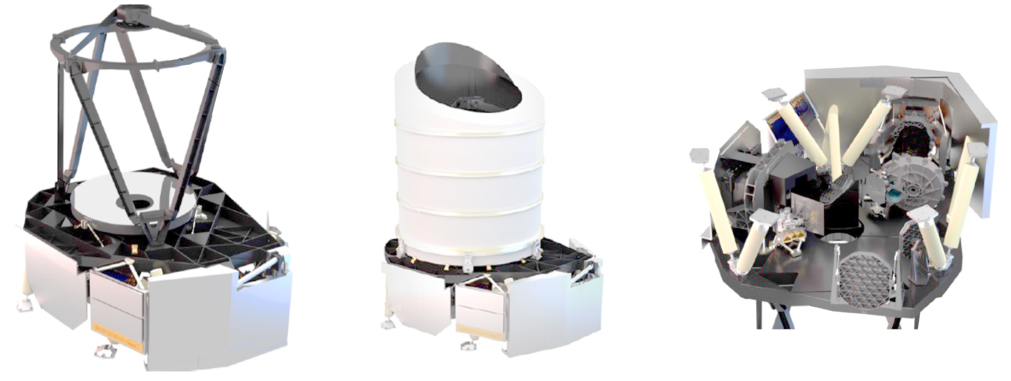
Module charge utile
Maitrise d’œuvre
Airbus Defense & Space (Toulouse, France)
La mission
Euclid
l’invisible
et autre
L'univers à 70%
d’une énergie inconnue,
En 1929 Edwin Hubble
En 1998 est découverte
Pour quelle raison ?
Une énergie inconnue
en serait-elle la cause ?
Pour expliquer cette
accélération, plusieurs
hypothèses furent élaborées :
Notre univers ne serait
Les lois de la.
Existerait-il une
Le modèle cosmologique qui prévaut actuellement chez les scientifiques
CDR passée en octobre 2017
Fiche Technique
Masse : 570 kg
Structure entièrement en carbure de silicium (SiC)
Contrôle thermique passif
Korsch fait de 3 miroirs anastigmates et donnant plus de 1 m² de surface collectrice
Miroir M1 de diamètre 1,2 m
Miroir M2 monté sur un mécanisme à 3 DOF pour corrections en vol du foyer
Champ de 0,5 deg²
Séparation des signaux visible et infra-rouge par une lentille dichroïque

Slide 12
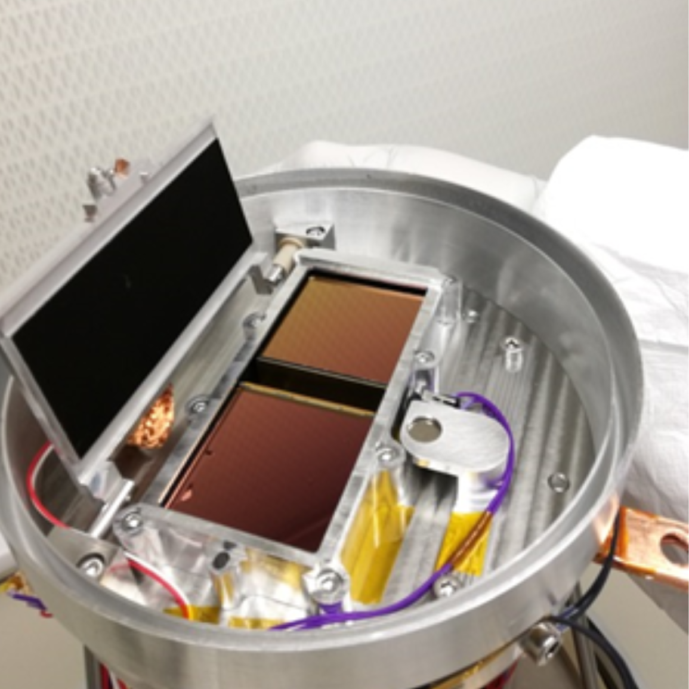
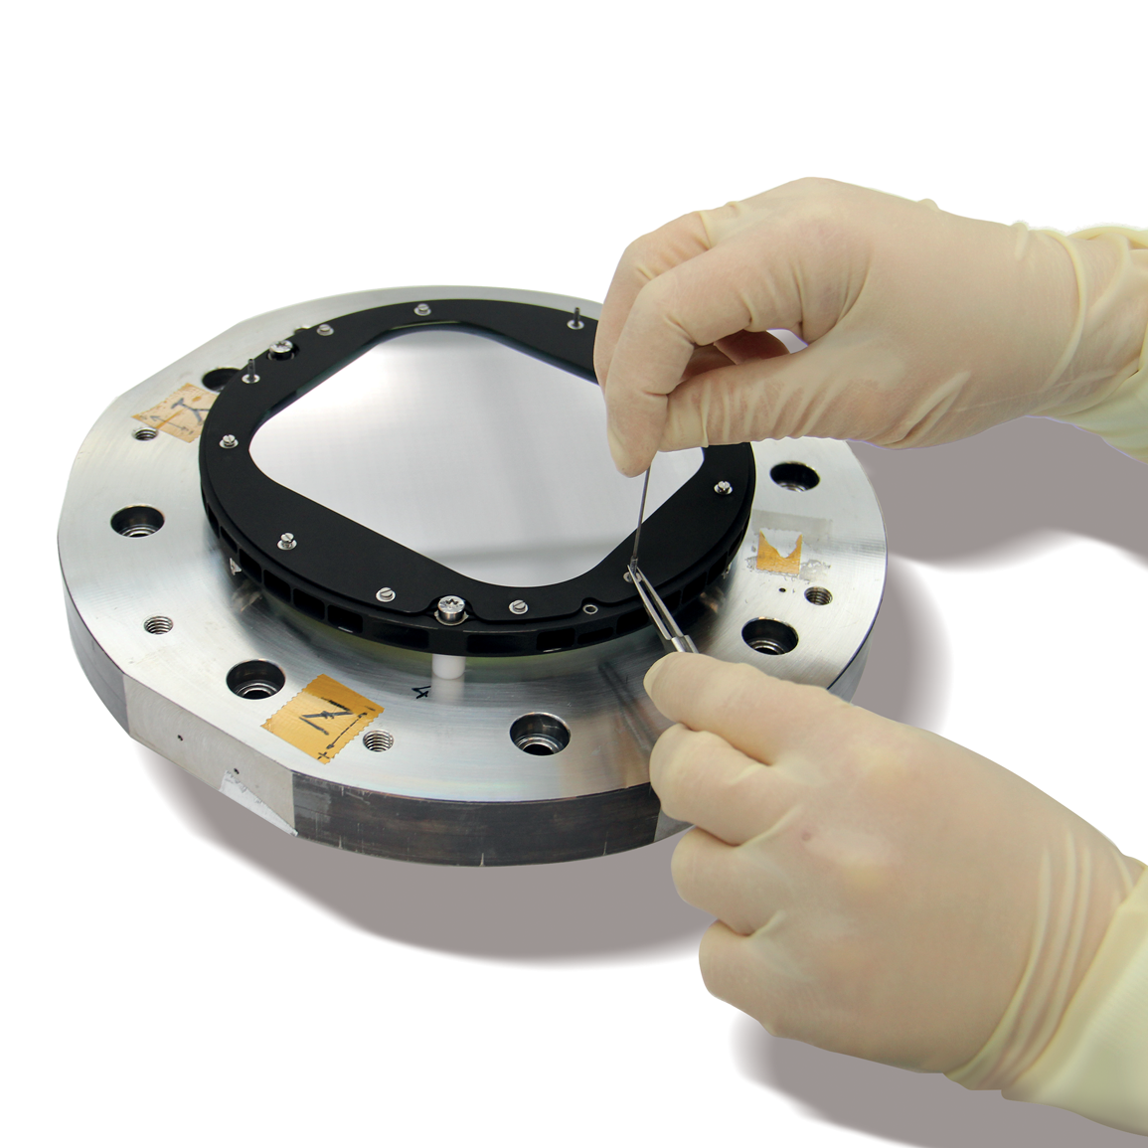
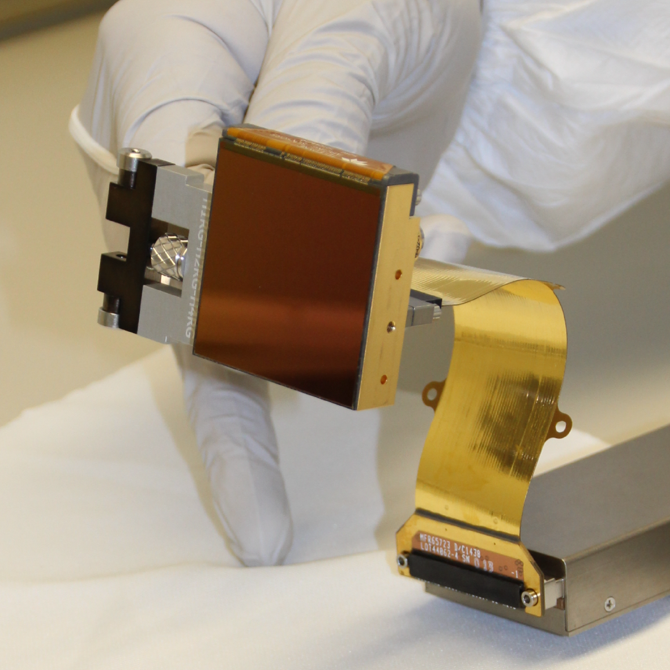

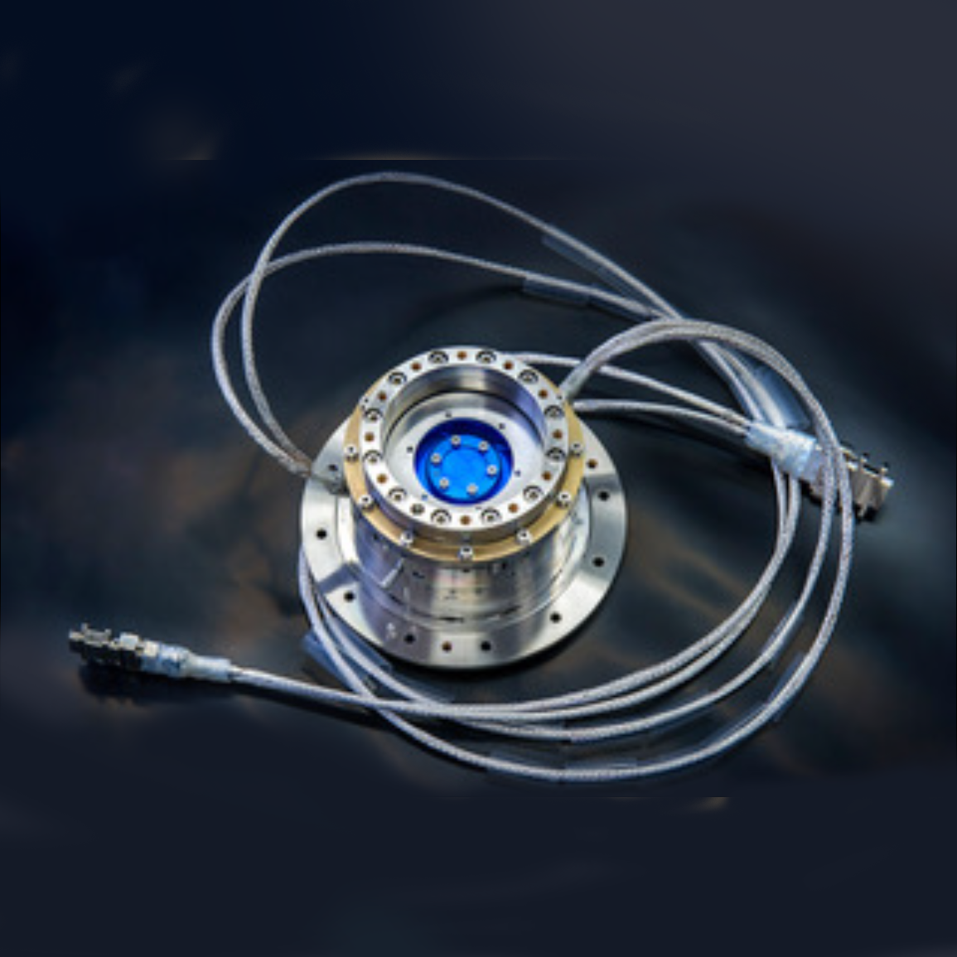
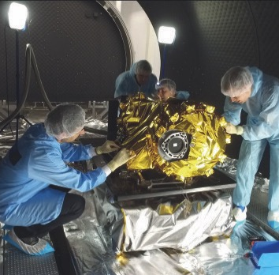
Instrument
NISP
Cette caméra infra rouge, la plus grande jamais lancée dans l'espace donnera des mesures d'une précision inégalée à ce jour.
La mission
Euclid
l’invisible
et autre
L'univers à 70%
d’une énergie inconnue,
En 1929 Edwin Hubble
En 1998 est découverte
Pour quelle raison ?
Une énergie inconnue
en serait-elle la cause ?
Pour expliquer cette
accélération, plusieurs
hypothèses furent élaborées :
Notre univers ne serait
Les lois de la.
Existerait-il une
Le modèle cosmologique qui prévaut actuellement chez les scientifiques
Plan focal
Basé sur les détecteurs H2RG Teledyne
2048 x 2048 pixels
Taille d’un pixel : 18 µm
Bande spectrale : 0,9 µm – 2 µm
Une chaine de lecture élémentaire est constituée de 1 H2RG/ 1 Flex / 1 Sidecar
Le plan focal contient 16 H2RG soit environ 64 millions de pixels !
Caractérisations
Caractéristiques
200 W
160 kg
240 Gbits / jour
1 m x 0,5 m x 0,5 m
Champ : 0,78 x 0,73 deg2
Plan focal refroidi à 90K
Grisms
Partenaires
Italie : calculateur, traitement de données, roue à grisms, logiciels
Espagne : harware calculateur, roue à filtres
Allemagne : optiques (hors grisms), lampe de calibration
Norvège : bipodes
Danemark : banc optique
Belgique : tests mécaniques
NASA : détecteurs (via ESA)
Détecteurs
La maîtrise d’œuvre
de l’instrument NISP
est effectuée par le
Laboratoire d’Astrophysique
de Marseille (LAM, France).
cryomécanismes
Des ingénieurs du LAM et du CPPM préparent NISP pour des tests

Slide 13
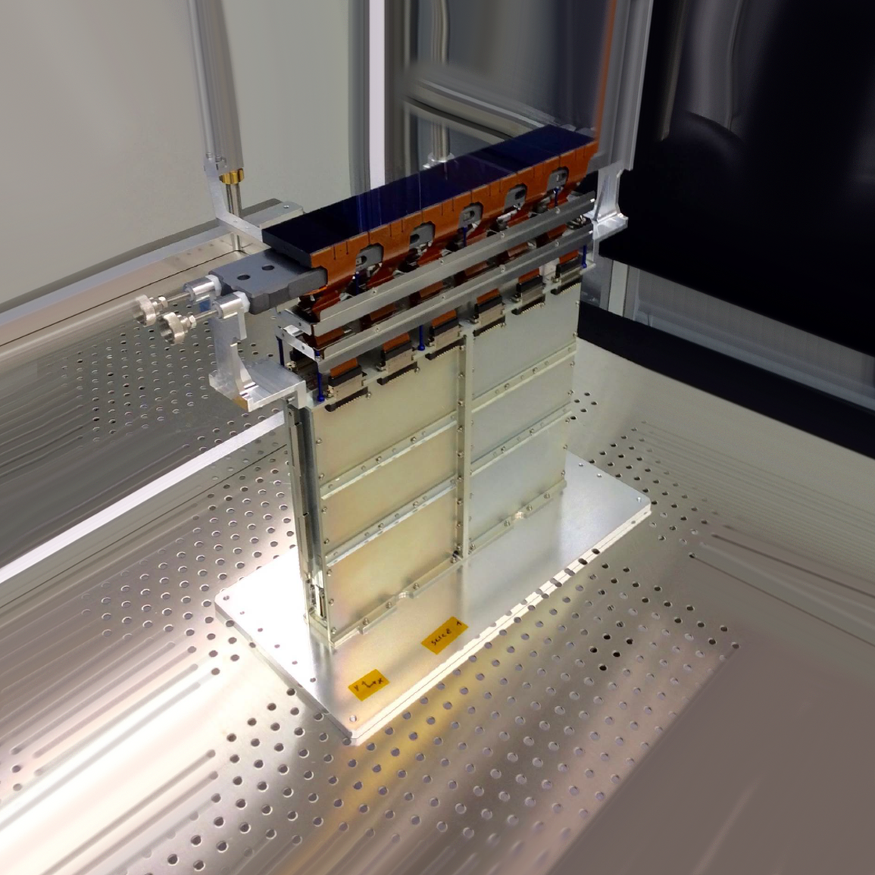

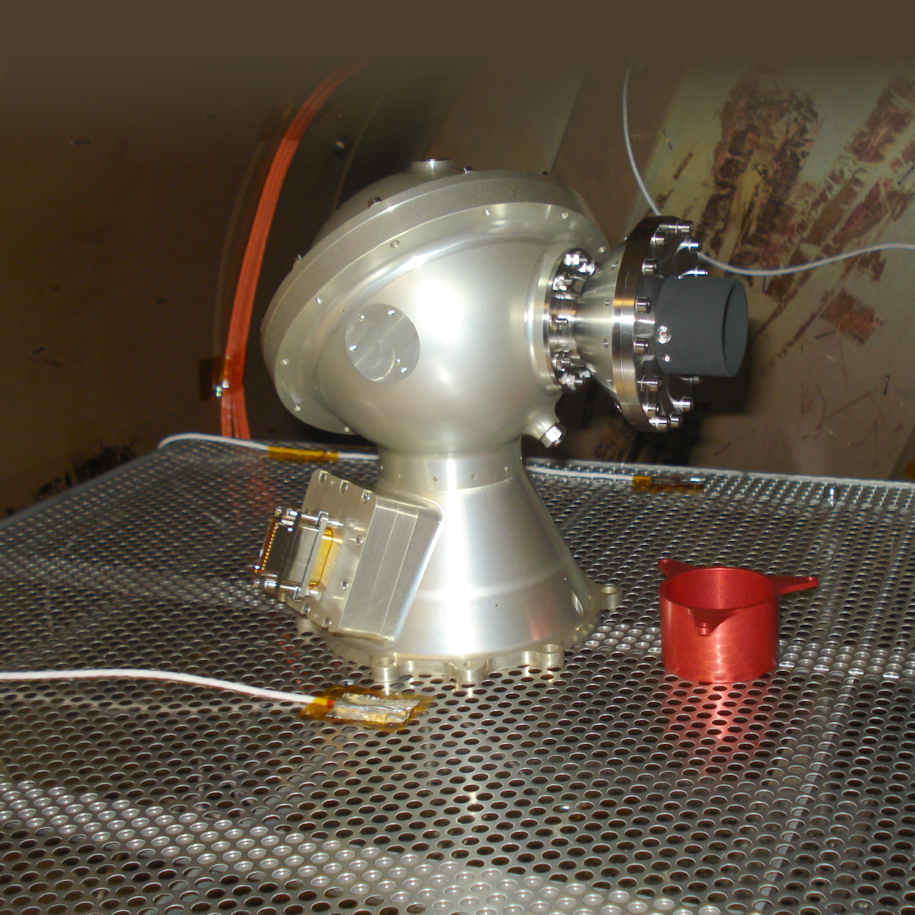
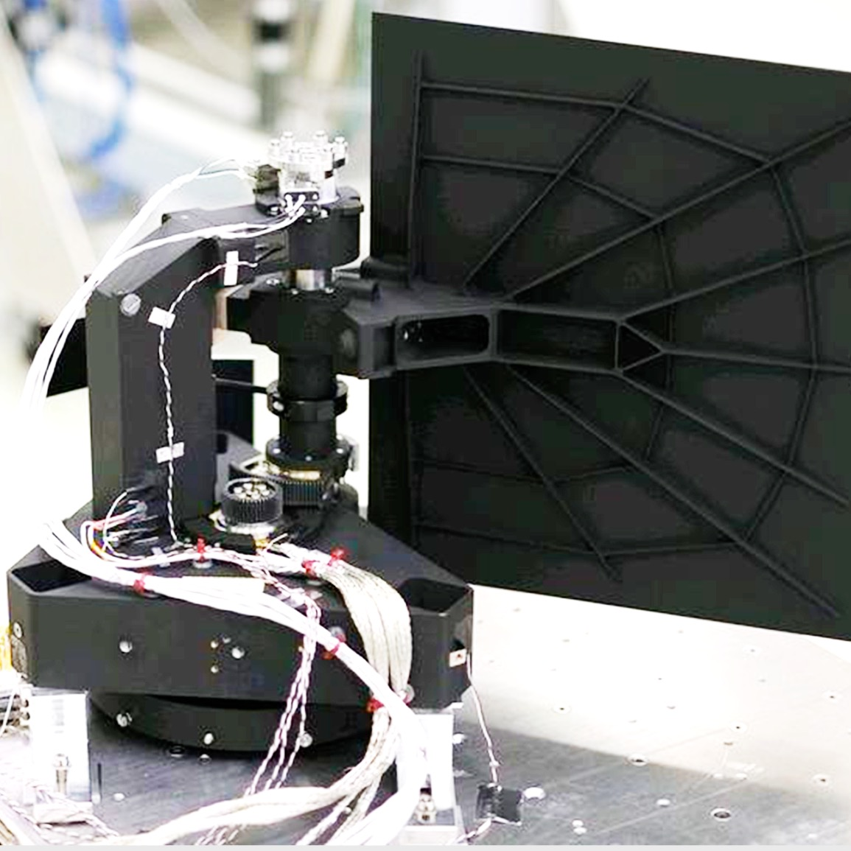
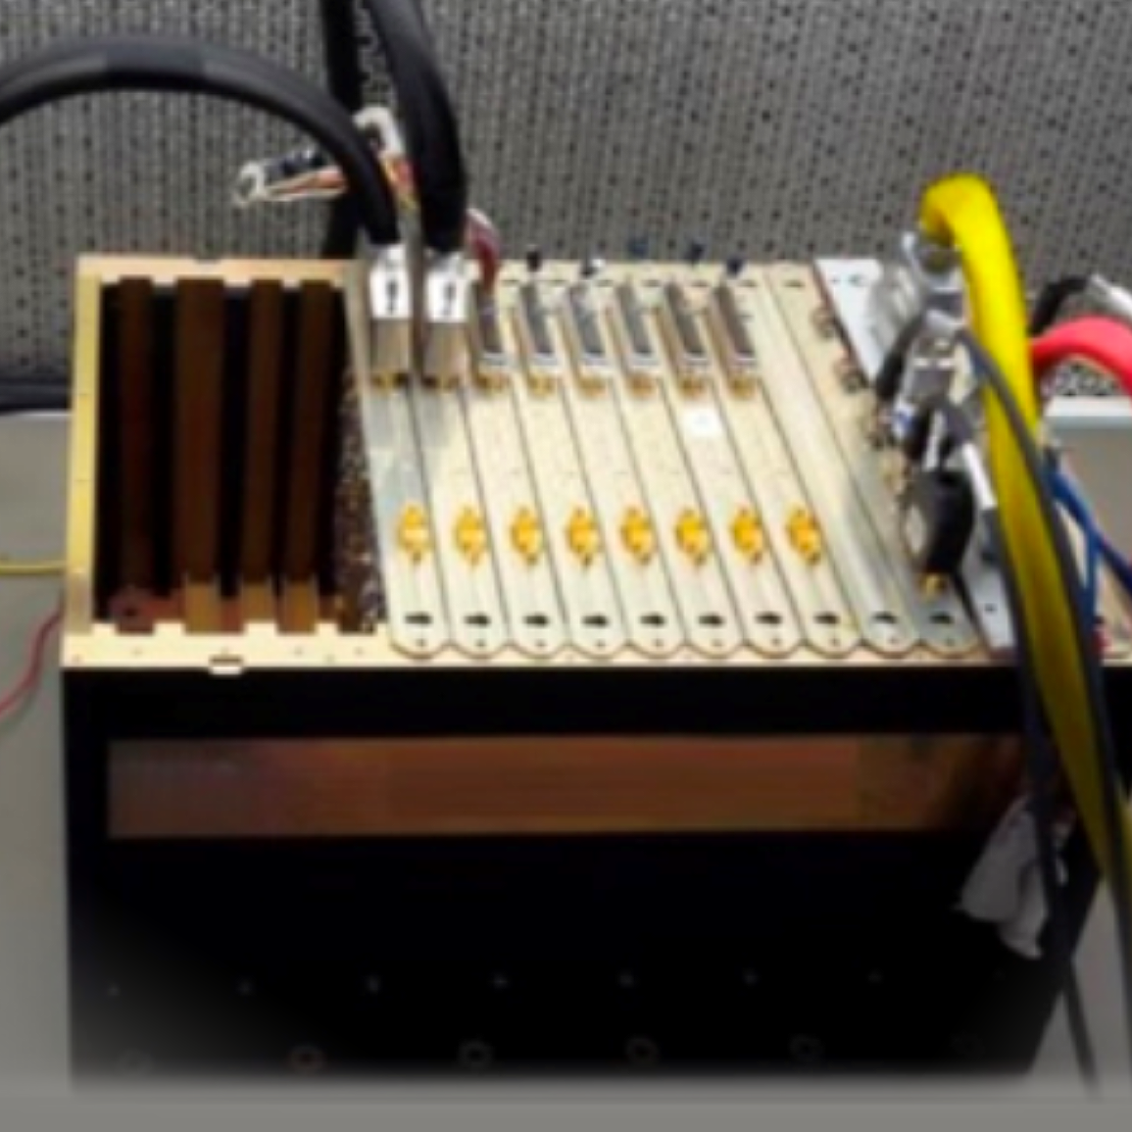
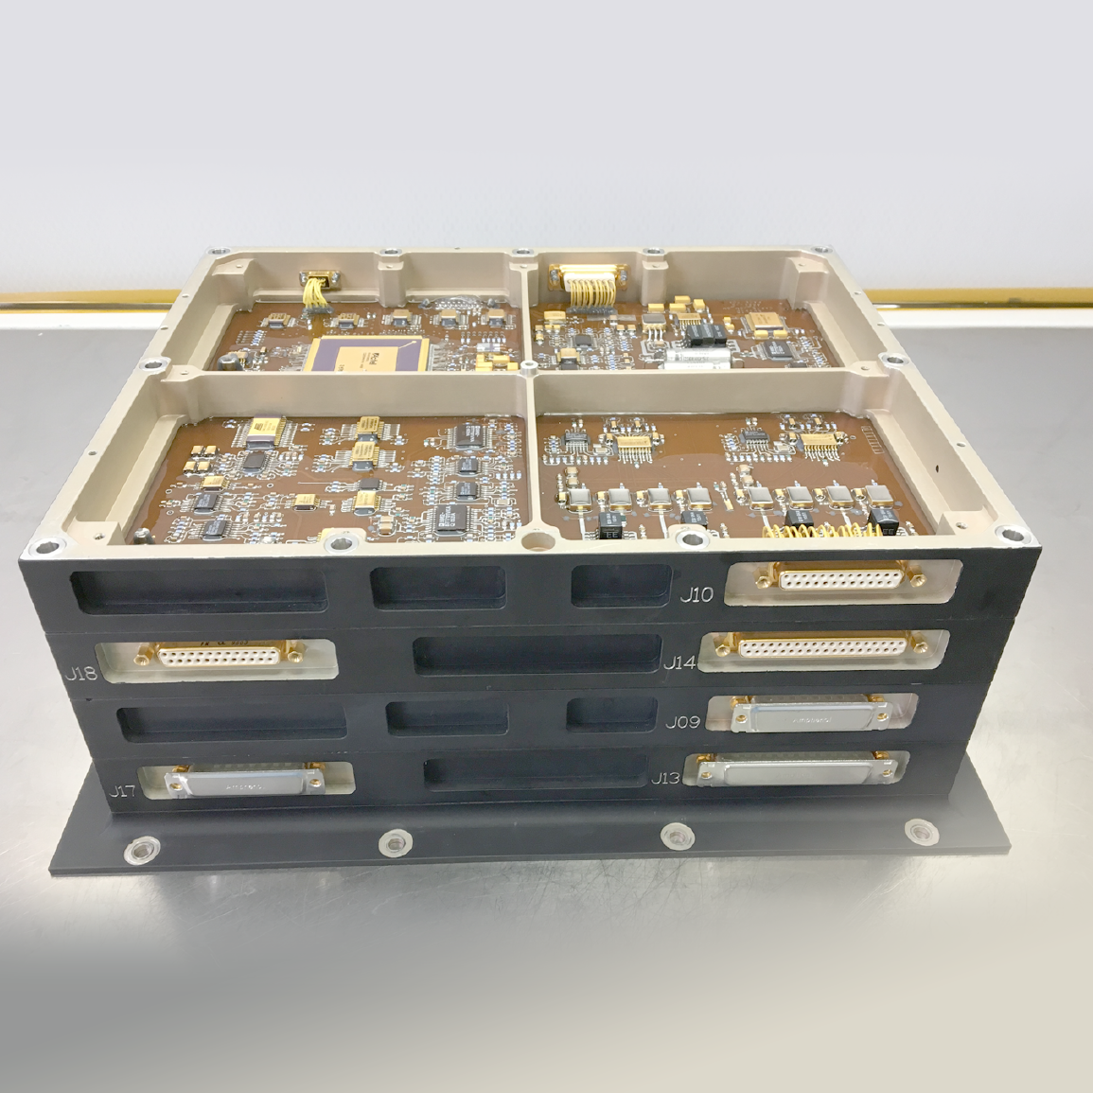
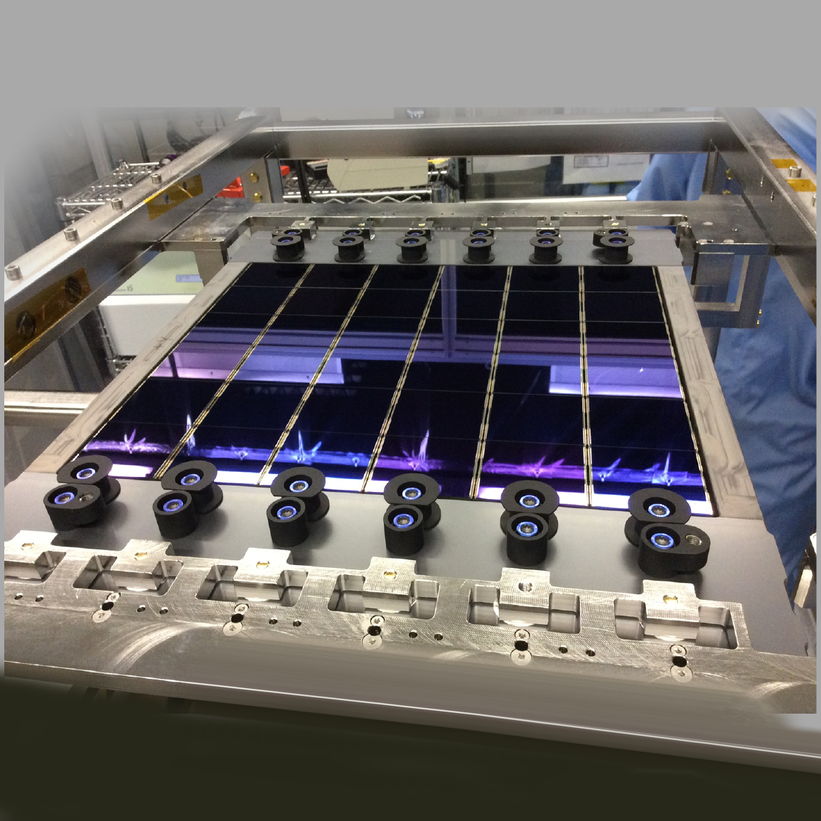

Instrument
VIS
Depuis Marseille, sa précision
lui permettrait de détecter une mouche
posée sur un ballon de foot à Paris !
La mission
Euclid
l’invisible
et autre
L'univers à 70%
d’une énergie inconnue,
En 1929 Edwin Hubble
En 1998 est découverte
Pour quelle raison ?
Une énergie inconnue
en serait-elle la cause ?
Pour expliquer cette
accélération, plusieurs
hypothèses furent élaborées :
Notre univers ne serait
Les lois de la.
Existerait-il une
Le modèle cosmologique qui prévaut actuellement chez les scientifiques
Plan focal
Basé sur les détecteurs CCD e2V
4056 x 4056 pixels
Taille d’un pixel : 12 µm
Une chaine de lecture élémentaire est
constituée de 3 CCD / 1 ROE / 1 PSU
Le plan focal contient 36 CCD
soit environ 600 millions de pixels !
Plan focal refroidi à 140K
Intégration du
plan focal
La maîtrise d’œuvre
de l’instrument VIS
est effectuée par le
Mullard Space Science
Laboratory (MSSL, Angleterre).
Chaînes
de lecture
Unité
de calibration
Contrôle puissance
& mécanismes
Plan focal
Mécanisme
d’obturation
Calculateur
& données

Slide 14
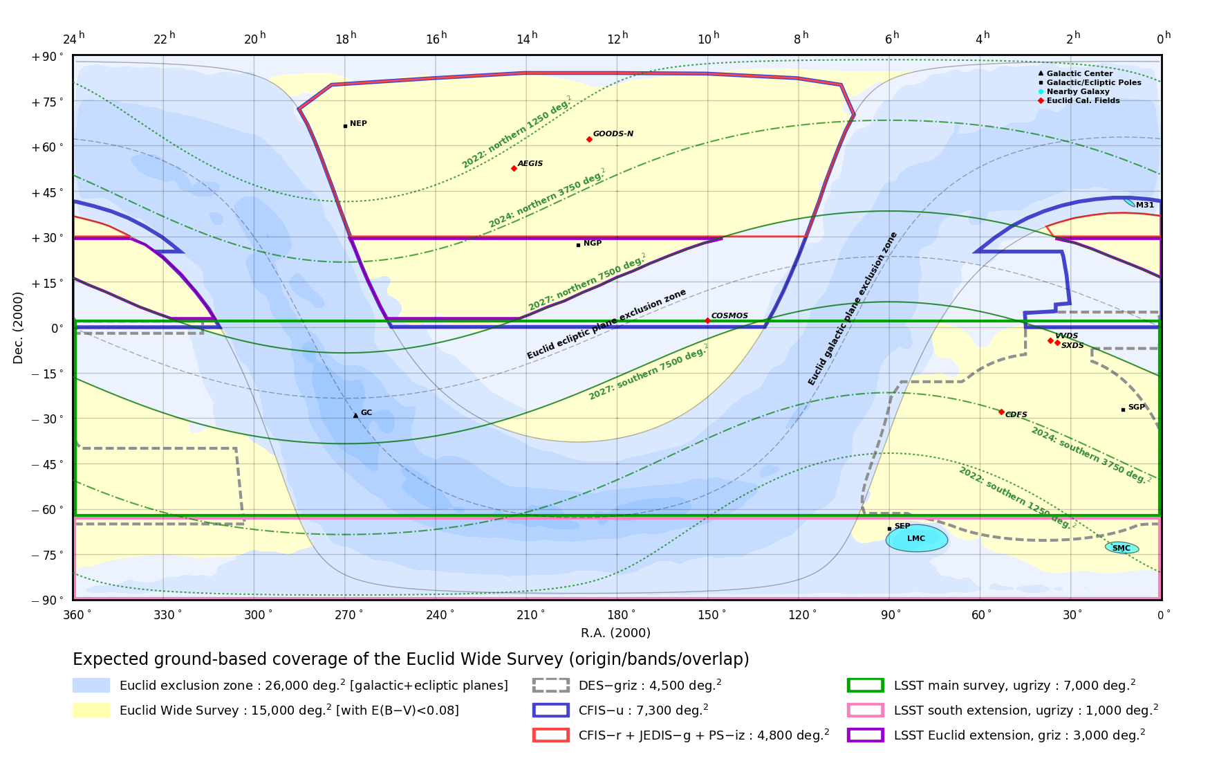
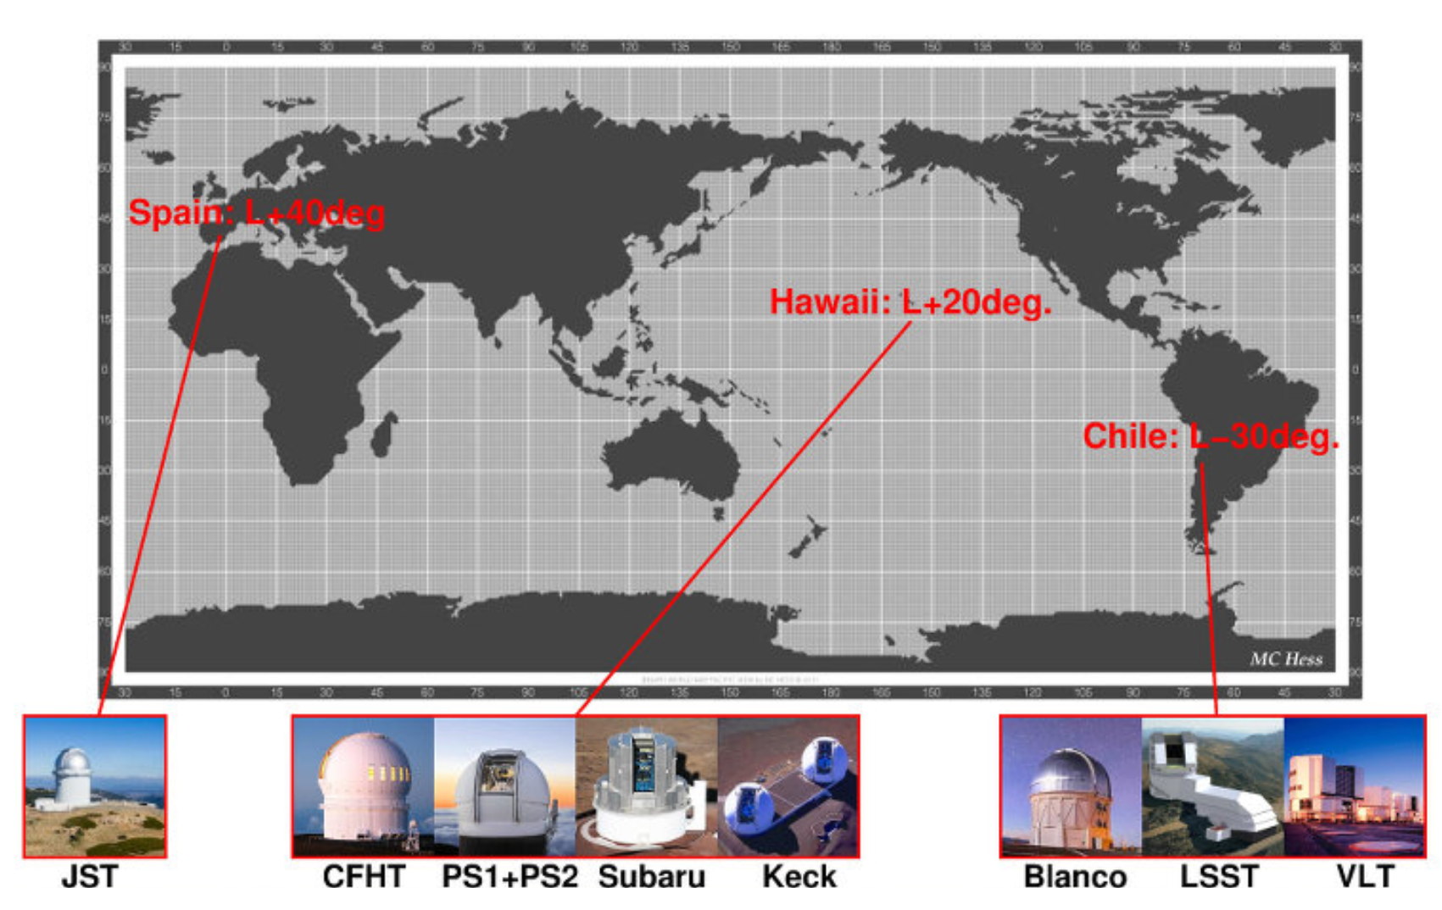
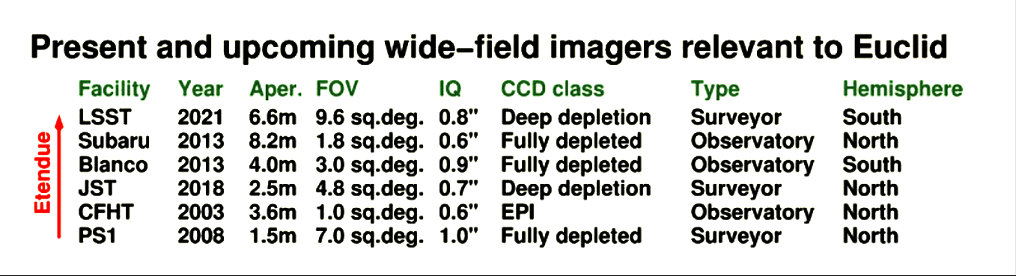










Observatoires sol
La mission
Euclid
l’invisible
et autre
L'univers à 70%
d’une énergie inconnue,
En 1929 Edwin Hubble
En 1998 est découverte
Pour quelle raison ?
Une énergie inconnue
en serait-elle la cause ?
Pour expliquer cette
accélération, plusieurs
hypothèses furent élaborées :
Notre univers ne serait
Les lois de la.
Existerait-il une
Le modèle cosmologique qui prévaut actuellement chez les scientifiques
Le troisième instrument
Pour compléter les observations spatiales, le “survey“ Euclid requiert l’accès à des télescopes sol les meilleurs au monde (du fait de la profondeur optique des observations).
Or le Consortium Euclid n’a aucun financement pour ce faire. L’obtention des données nécessaires dans plusieurs bandes spectrales se fait donc par négociations directes avec les entités en charge de ces télescopes sur la base d’échanges de données scientifiques.
Deux types de mesure sont requises :
Un survey photométrique “grand champ“ basé sur
800 nuits d’observation.
(télescopes : CFHT, JST, Pan-Starrs, LSST, Blanco)
Un survey spectrométrique dont les données sont
utilisées pour la calibration des redshifts photométriques :
Télescopes Keck (45 nuits, hémisphère nord)
et VLT (40 nuits, hémisphère sud)

Slide 15
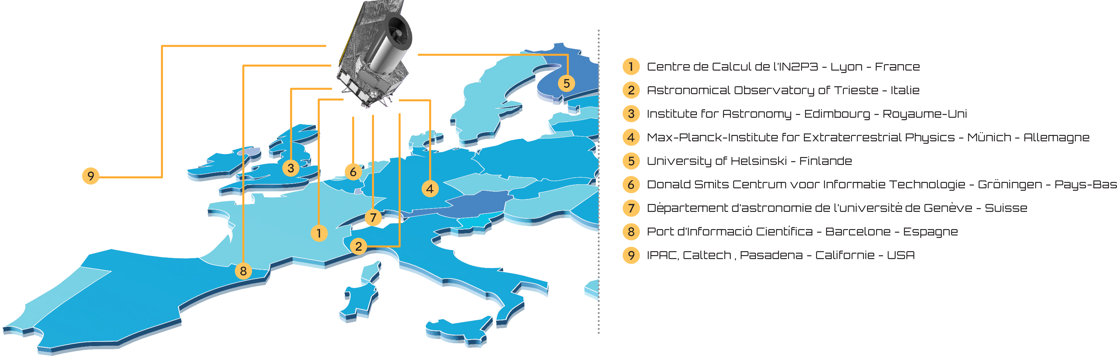
Euclid
9 centres de traitement dans le monde entier !
Plus de 170 millions de gigaoctets de données !
La France en traitera 30%
35 Laboratoires
425 Membres
(au 6 novembre 2017)
Equivalant à 170 000 disques durs
Soit une pile de disques durs de 2,6 km de haut !
Un travail de traitement des données colossal pour 15 pays , 200 laboratoires, 200 développeurs
3 millions de lignes de code à écrire, à tester et à valider...
Développement des pipelines
Nous sommes leader pour :
L’élaboration des catalogues de spectres (LAM)
L’élaboration des produits scientifiques (CEA)
Le traitement des données de l’instrument visible (IAP)
Et Co-leaders pour :
La simulation de l’ensemble de la chaîne de traitement scientifique (CPPM)
Le traitement des données spectrométriques de l’instrument infra rouge (IPNL)
La fusion & la normalisation des données spatiales et sol (IAS)

Slide 16
Euclid
Un nombre de retombées scientifiques incalculables
35 Laboratoires
425 Membres
(au 6 novembre 2017)
La naissance des grandes structures ....
Big Bang ! Des oscillations de pression circulent dans un plasma ultra-dense et ultra-chaud.
Age de l'univers 10-35s : c'est l'inflation. L’espace se dilate 1030 à 10100 fois en 10-32 s.
Les particules et la matière sont synthétisées durant l'expansion vertigineuse. Les oscillations se propagent dans la soupe primordiale de matière ordinaire, de lumière et de matière noire. Quand l'univers atteint 3000 degrés, la lumière s'échappe (c'est le fameux fond cosmologique de Planck) et la matière peut se condenser sous l'effet de la gravitation.
Les oscillations ne se propagent plus. Leur empreinte reste imprimée dans la carte de la matière baryonique (les atomes) et va guider la formation des grandes structures visibles.
Puis l’univers va s'étendre avec les grandes structures le composant, en même temps que celles-ci évoluent et se rassemblent en amas.

Slide 17
La révolution Euclid
35 Laboratoires
425 Membres
(au 6 novembre 2017)
La naissance des grandes structures ....
Big Bang ! Des oscillations de pression circulent dans un plasma ultra-dense et ultra-chaud.
Age de l'univers 10-35s : c'est l'inflation. L’espace se dilate 1030 à 10100 fois en 10-32 s.
Les particules et la matière sont synthétisées durant l'expansion vertigineuse. Les oscillations se propagent dans la soupe primordiale de matière ordinaire, de lumière et de matière noire. Quand l'univers atteint 3000 degrés, la lumière s'échappe (c'est le fameux fond cosmologique de Planck) et la matière peut se condenser sous l'effet de la gravitation.
Les oscillations ne se propagent plus. Leur empreinte reste imprimée dans la carte de la matière baryonique (les atomes) et va guider la formation des grandes structures visibles.
Puis l’univers va s'étendre avec les grandes structures le composant, en même temps que celles-ci évoluent et se rassemblent en amas.

Slide 18
Mission Euclid
Calendrier de développement
Deuxième mission M2 du programme Cosmic Vision de l’ESA
••••••••••••••••••••••••••••••••••••••••••••••••••••••••••••••••••••••••••••••••••••••••.
Création du consortium Euclid : 2006
(fusion de deux propositions : DUNE & SPACE)
••••••••••••••••••••••••••••••••••••••••••••••••••••••••••••••••••••••••••••••••••••••••
Sélection le 04/10/2011
en même temps que Solar Orbiter (M1)
••••••••••••••••••••••••••••••••••••••••••••••••••••••••••••••••••••••••••••••••••••••••
Adoption le 20/06/2012 et signature du Multi Lateral Agreement
entre les pays contributeurs
2012 | 2013 | 2014 | 2015 | 2016 | 2017 | 2018 | 2019 | 2020 | 2021
Mission adoption Juin | VIS SRR May-June | Mission SRR Board Feb | SCS CDR Mar | NISP CDR Sep-Nov | VIS CDR KO Jan | VIS CDR C/O Jan | VIS FM delivery Mar (TBD) | PLM FM Delivery Jan | FAR Apr
PLM ITT Juillet | CGS PRR May-July | VIS PDR Apr | S/C PDR May-Jul |  | PLM CDR Jun-Jul | GSDR Board Jan | NISP delivery Mar (TBD) | SVM/PLM FM mating Mar | Launch June
PLM Contract Décembre | NISP – SSR Jun-Jull | PLM PDR May | M-PDR Sep Oct |  | GSDR KO Nov | S/C CDR Mar-May | S/C QR Jun | PFM Env Test start Jul | MCRR Oct
Prime ITT Décembre | Prime Contract Julne | NISP PDR May |  |  |  | M-CDR May Jul (TBC) | SGS IR Sep (TBC) | GS RR Nov (TBC)
 | PLM SRR Nov |  |  |  |  | S/C STM Ready Oct

Slide 19
Vous remercie de votre attention !

